Slide 1
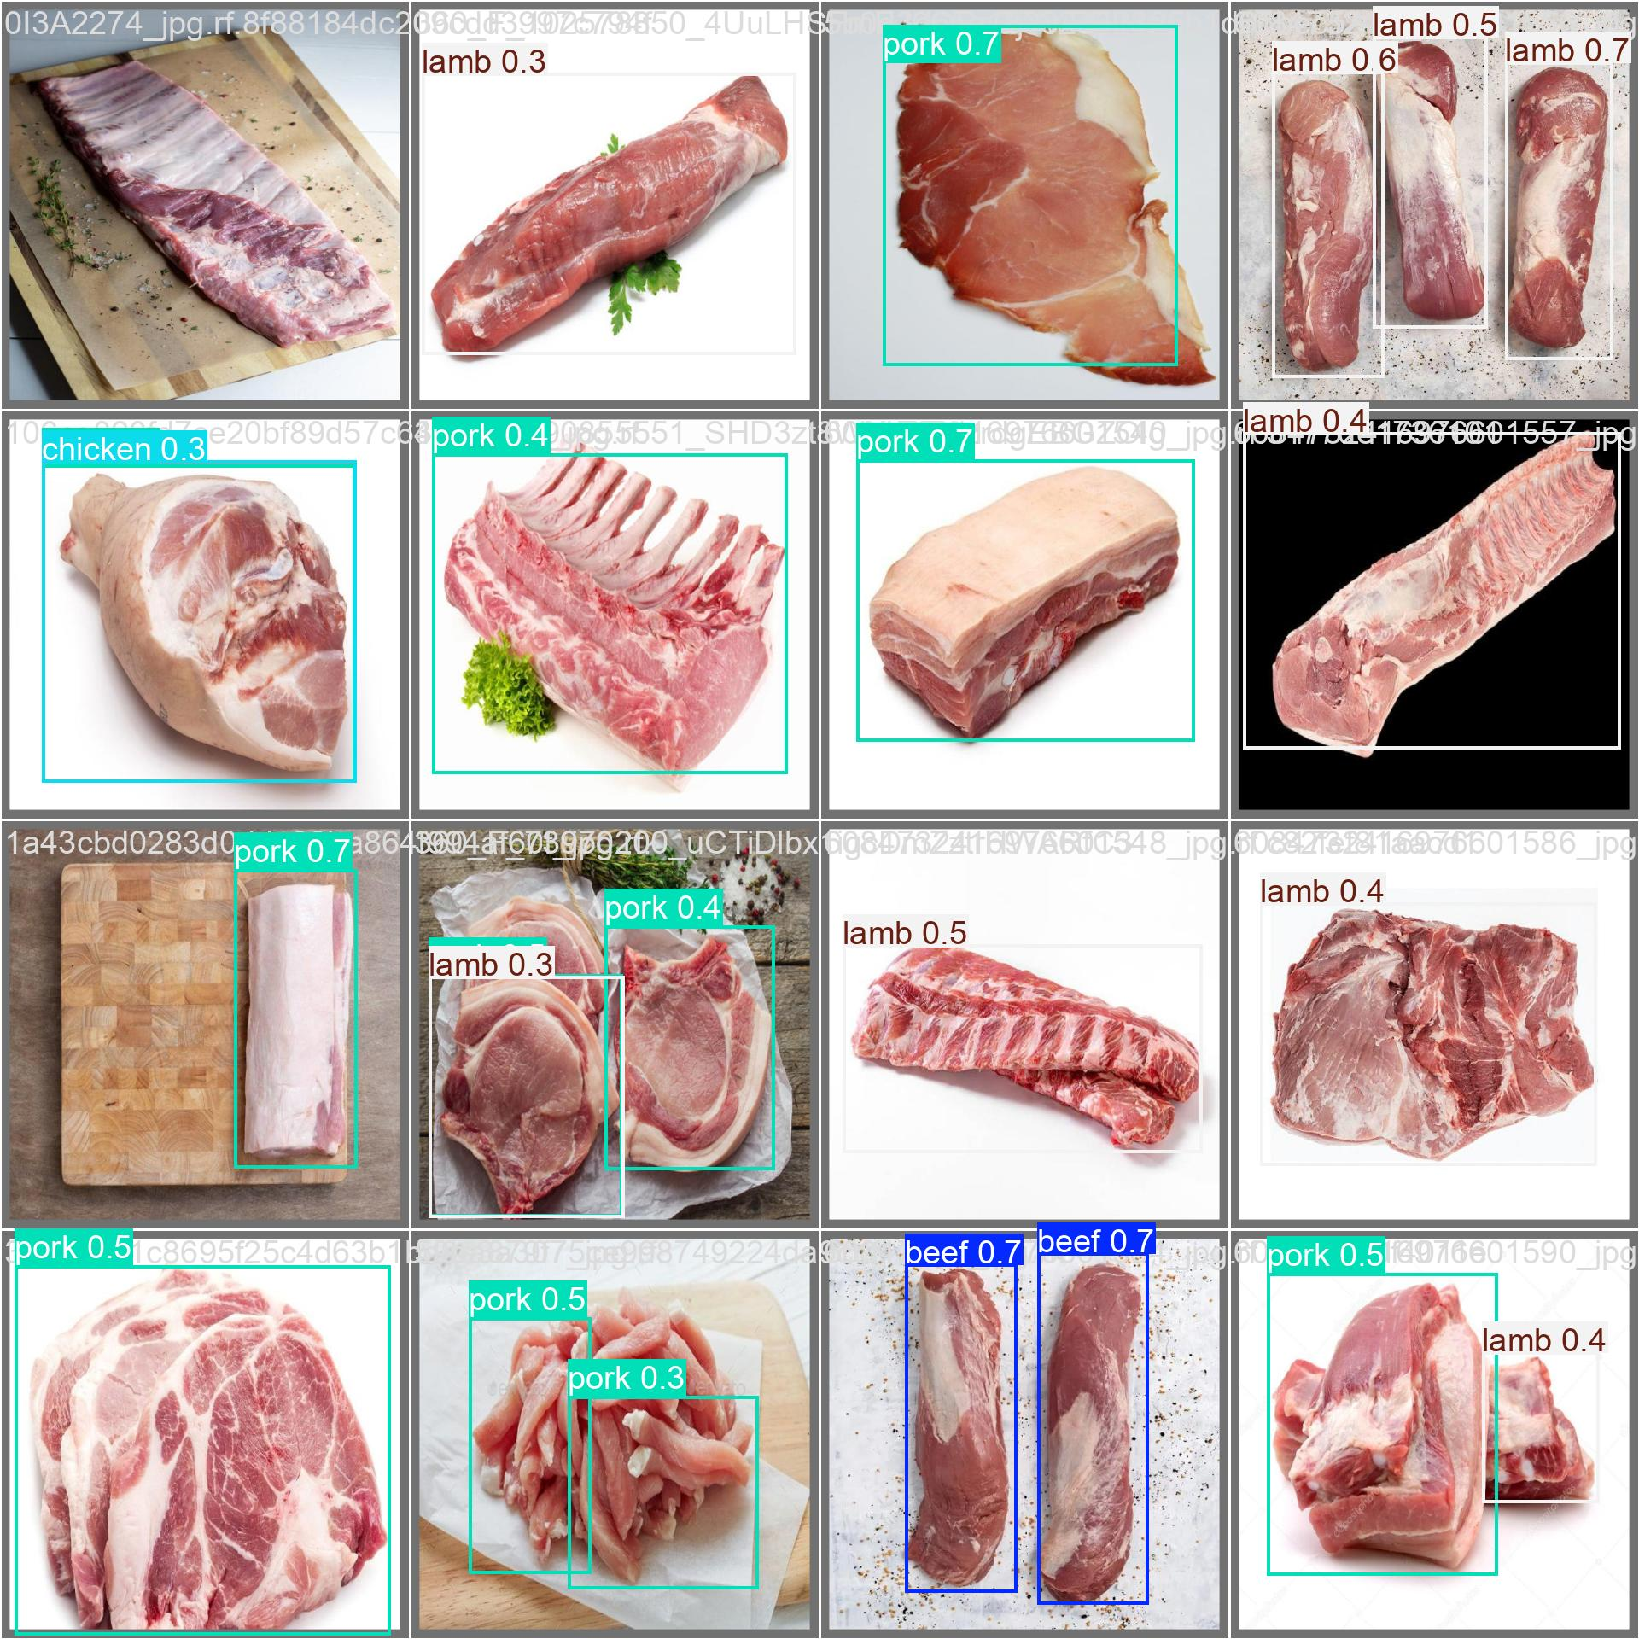
MEAT DETECTION
YOLO x Roboflow
肉種判定モデルの開発
画像中の肉領域を検出し、beef / chicken / lamb / pork を推定する
YOLO11s
Roboflow
Object Detection
応用プログラミング
03250910阿部壮一郎
01

Slide 2
構成
01
はじめに
背景、既往研究、課題、目的
02
手法
全体の流れ、Roboflow、YOLO、担当分担
03
結果と考察
精度指標、推論例、失敗要因
04
結論
目的の過去形と今後の課題
02

Slide 3
1章 はじめに
背景
自動調理では、食材を見分けて調理条件を変える必要がある
肉の種類を画像から判定できれば、加熱時間や火力、調理手順を機械が選ぶための入力として使える。
肉種
状態
見え方
牛・豚・鶏・羊で適した加熱条件が異なる
部位や切り方で火の通り方が変わる
照明や重なりで画像特徴が揺れる
Problem
調理判断の前段として、肉種を安定して検出する必要がある
03

Slide 4
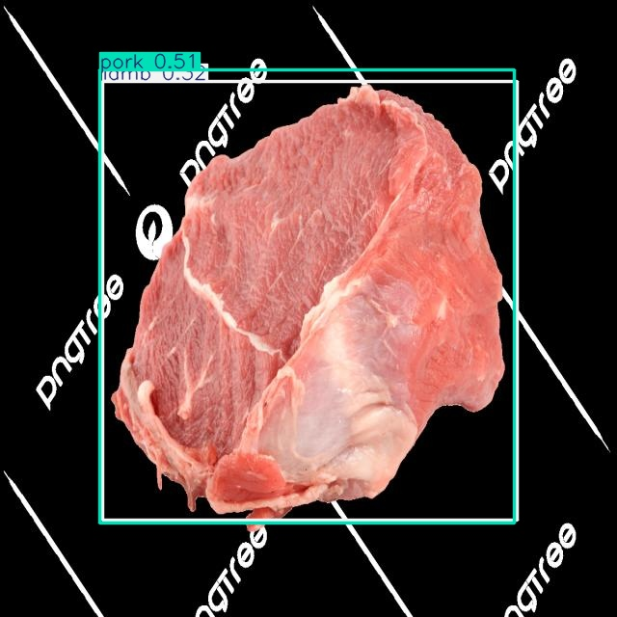
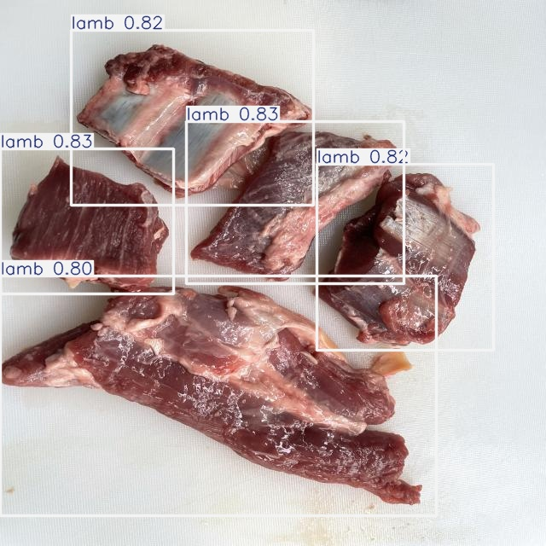
1章 はじめに
肉画像認識の課題
2つの課題に対して、データで学習を進めた
課題1
課題2
背景の差
肉同士の重なり
皿、まな板、白背景などの撮影条件に引っ張られず、肉そのものの特徴で判定する。
複数の肉片が接触・重なっている場合でも、1つずつの領域と種類を分けて検出する。
背景・切り抜き条件が異なる例
肉同士が重なって見える例
Key issue
05

Slide 5
1章 はじめに
研究目的
YOLOとRoboflowを用いて、肉画像から肉の位置と種類を判定するモデルを構築し、認識性能と失敗要因を分析する。
Build
Measure
Explain
肉画像データセットを作成し、YOLO形式で扱えるようにする
Precision、Recall、mAPで検出性能を確認する
成功例と失敗例から、肉画像認識の課題を考察する
06

Slide 6
2章 手法
全体の流れ
Roboflowで作ったデータセットをYOLOに渡し、検出結果と誤り方を確認する
画像収集
アノテーション
前処理
データ拡張
1
肉画像を集める
2
肉領域をBBox化
3
サイズ統一と分割
4
見え方の揺れを補う
YOLO学習
推論・評価
考察
5
位置とクラスを学習
6
指標と画像で確認
7
失敗要因を整理
07

Slide 7
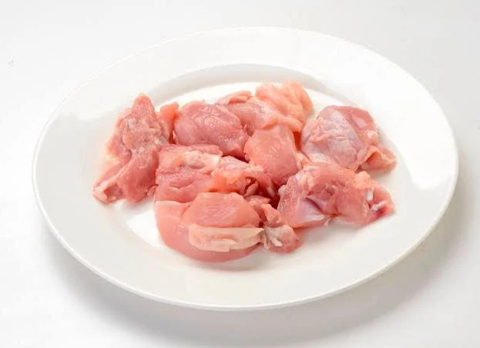
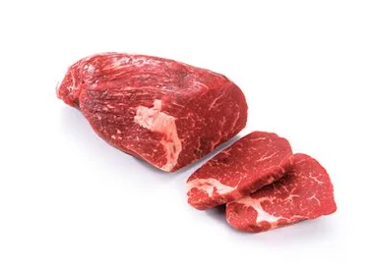
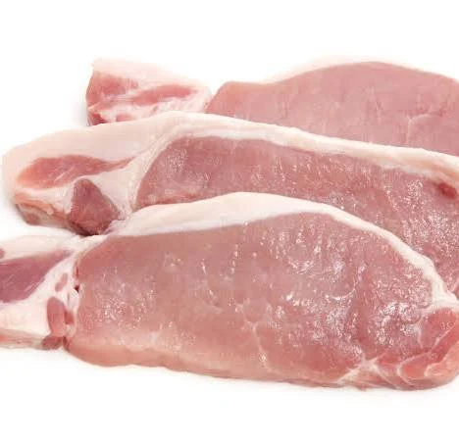
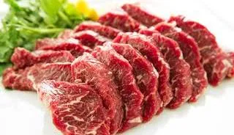
2章 手法
データセット作成
1. 対象クラス
クラスは、牛、チキン、羊、豚の4クラス
beef
chicken
lamb
pork

Slide 8
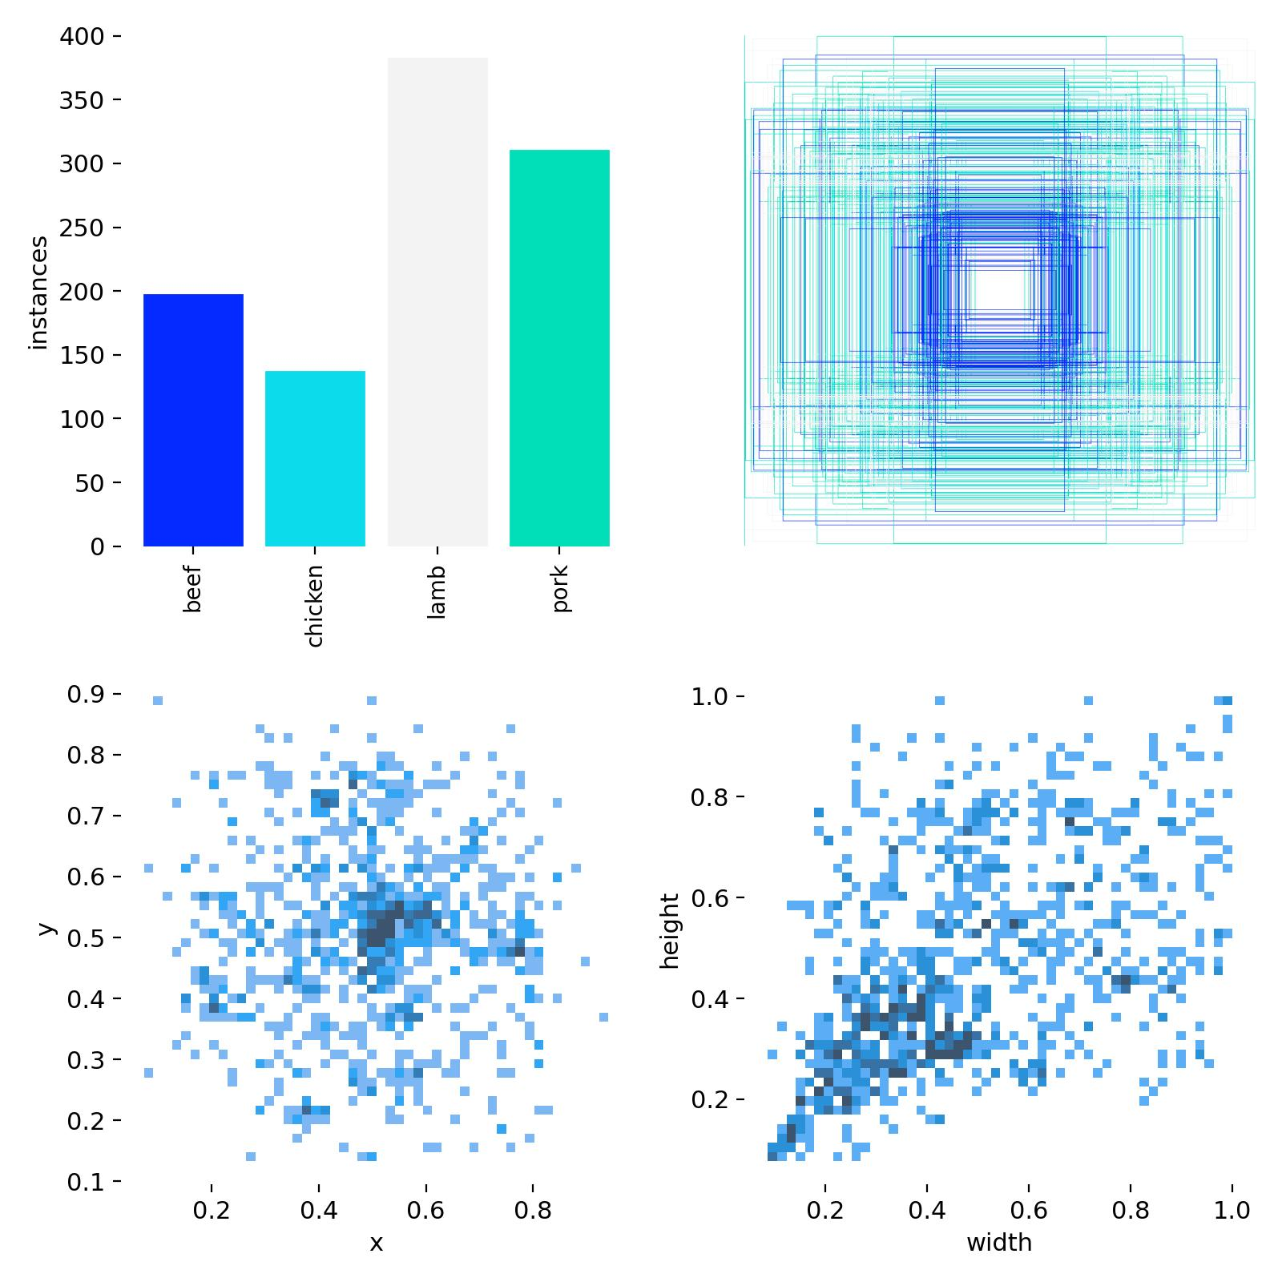
2章 手法
データセット作成
2. Annotation
画像中の肉だけをバウンディングボックスで指定
クラスごとのアノテーション数
・beef：約200個
・chicken：約140個
・lamb：約380個
・pork：約310個

Slide 9
2章 手法
Roboflowでの工夫
肉の画像は撮影条件に左右されるため、データ側の調整を行う
Resize
画像サイズを640pxに統一
Split
学習、検証、テストに分割
Augment
反転、拡大縮小、色変化などの微調整
Add data
複数の肉が重なっている画像を追加
Export
YOLO形式で出力
09

Slide 10
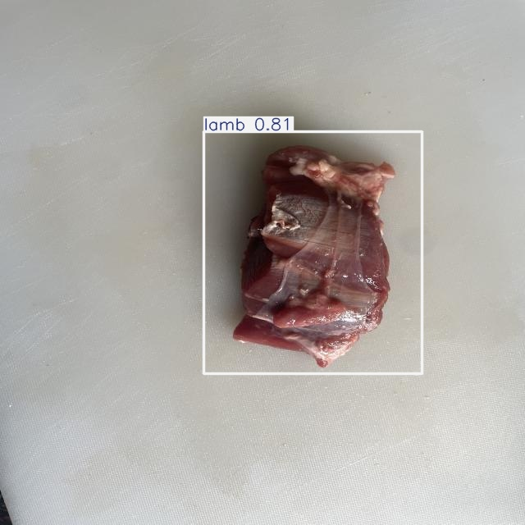
2章 手法
YOLOによる学習と担当分担
学習設定
入力
出力
model
yolo11s.pt
肉の位置
種類ラベル
confidence
epochs
100
YOLO
imgsz
758
batch
16
task
detect
10

Slide 11
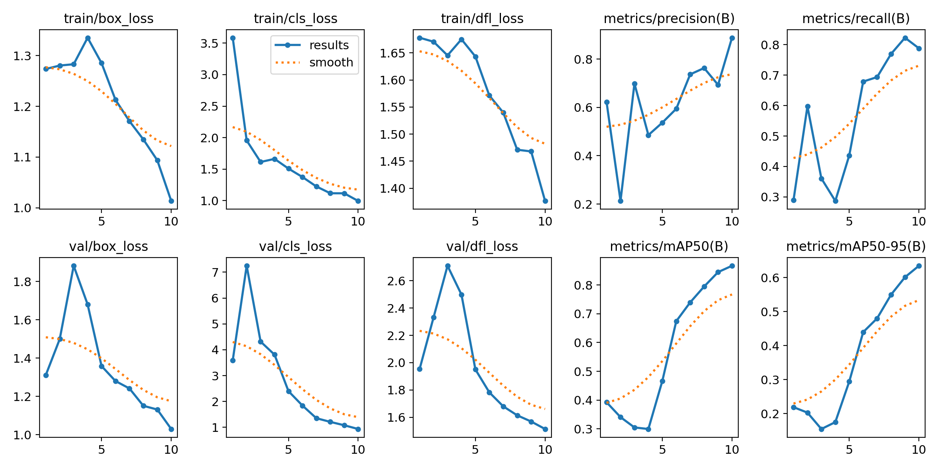
3章 結果と考察
学習結果
最終epochの評価指標
Precision
88.8%
Recall
78.8%
mAP50
86.7%
mAP50-95
63.5%
・100エポックの学習で、train/val loss は全体的に低下
・Precision：約0.88、Recall：約0.78まで向上
・mAP50：約0.86、mAP50-95：約0.63を達成
一定条件では検出できたが、mAP50-95は63.5%で、厳密な分類には改善余地がある。
出典: detect_results/train/results.csv, results.png
1

Slide 12
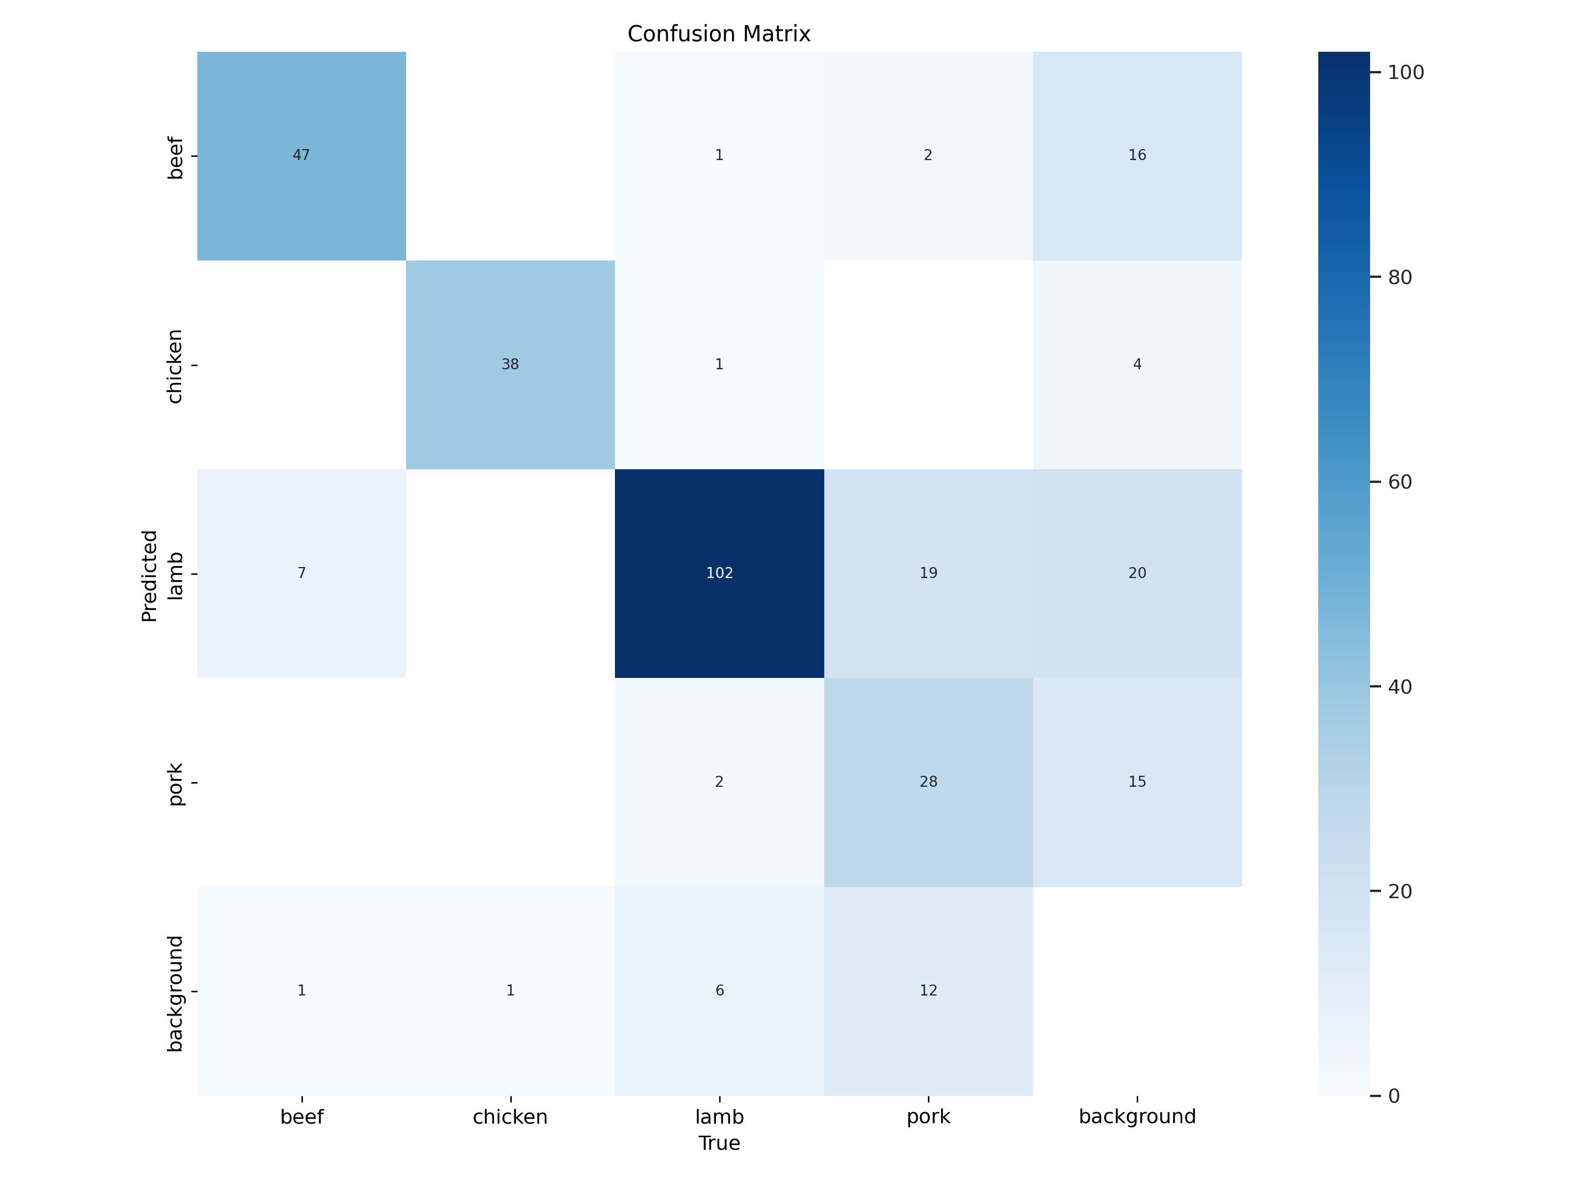
3章 結果と考察
結果の考察
混同行列から見えること
・chicken は誤分類が少なく、最も安定して識別
・lamb は正解数が多い一方、他クラスや背景も lamb と誤検出しやすい
・pork は lamb と混同されやすく、見逃しも多い
・背景を肉として検出する誤検出も確認された
改善策
pork画像の追加、lamb/porkの類似画像の拡充、背景データの追加

Slide 13
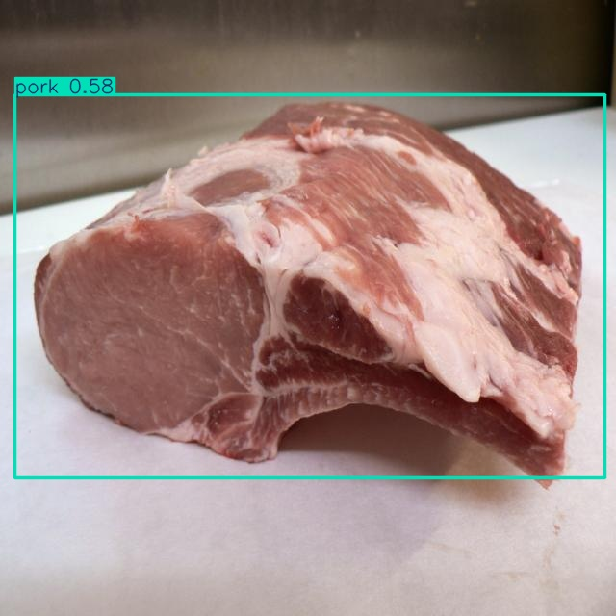
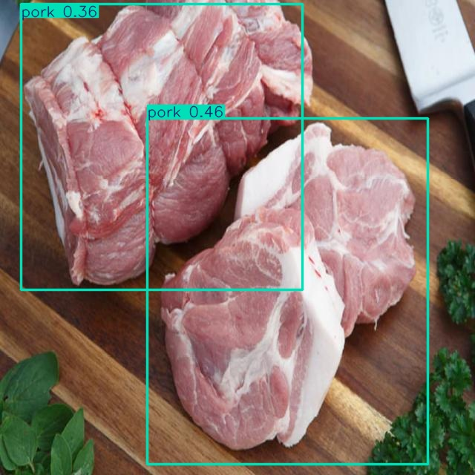
3章 結果と考察
追加検証(重なった画像の判定)
単体では判定できても、重なりでは pork に寄る誤判定が出る
単体: lamb 0.81
単体: pork 0.58
重なり: pork 0.36 / 0.46
重なり: BBoxが不安定
課題
・重なり部分では境界が曖昧になり、pork として誤って検出されやすい
・重なり部分でバウンディングボックスが、正しく認識されず不安定になる。
12

Slide 14
4章 結論
結論
YOLOとRoboflowを用いて肉種検出モデルを構築し、一定条件下での検出性能と失敗要因を明らかにした。
Built
Measured
Explained
データセットとモデルを構築
mAP50 86.7%
失敗要因を考察
肉画像を収集・アノテーションし、YOLO11sで4クラスを検出するモデルを構築した
chickenは安定識別。lamb / porkは重なり部分で誤検出が出ることを確認した
Precision 88.8% / Recall 78.8%。一定条件では安定して検出できた
今後の課題
01
pork画像の追加と、lamb / porkの類似画像の拡充で分類精度を高める
02
重なり画像のアノテーション強化で、BBoxの安定化と誤判定を抑える
03
背景データの追加で、背景を肉と誤認する誤検出を抑制する
15

